Slide 1
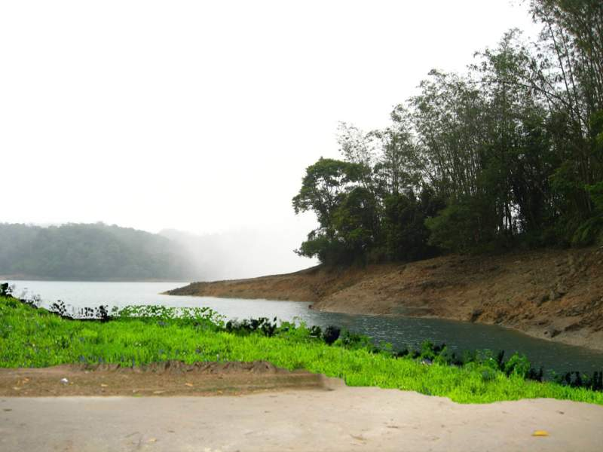
TRƯỜNG MẦM NON ÁNH SAO
Khám phá khoa học
Chủ đề: Thực vật
Đề tài:
QUÁ TRÌNH PHÁT TRIỂN CỦA CÂY TỪ HẠT
Giáo viên: Nguyễn Thị Bích Liên
Lớp A1

Slide 2
Mục đích yêu cầu:
1. Kiến thức:
- Trẻ hiểu được sự phát triển của cây xanh từ hạt đến cây trưởng thành.
- Gọi tên các bộ phận của cây
- Gọi tên được từng quá trình phát triển của cây, và biết sắp xếp theo thứ tự các giai đoạn phát triển của cây.
2. Kĩ năng:
- Trẻ có kĩ năng quan sát, ghi nhớ thứ tự của các bức tranh để sắp xếp cho đúng theo thứ tự.
- Trẻ có kĩ năng chăm sóc cây cối : tưới nước, bắt sâu, nhổ cỏ, làm đất, gieo hạt….
3. Giáo dục:
- Giáo dục trẻ biết chăm sóc cây xanh, không dẫm lên cỏ trong công viên, không hái hoa và bẻ cành cây. Biết chăm sóc cây
- Biết chơi cùng bạn và hoạt động theo nhóm

Slide 3
II. Chuẩn bị:
- Bài soạn trên PP
- Tranh về từng giai đoạn phát triển của cây (đủ cho mỗi nhóm một bộ, tùy theo cách chia nhóm hoạt động của cô)
- Các bình có đựng các hạt đậu xanh được gieo trước đó 1 tuần.
- Một số loại nhạc cụ, đàn hoặc máy nghe nhạc, bài hát: gieo hạt.

Slide 4
Hoạt động 1:
Trò chuyện cùng trẻ về cây xanh

Slide 5
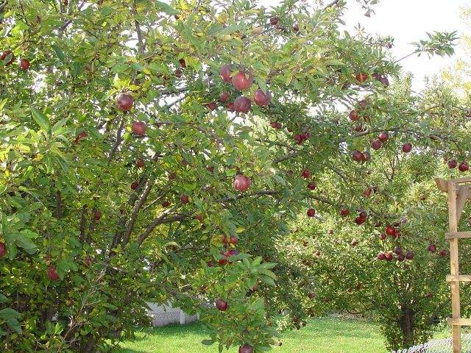
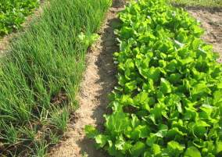
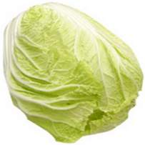
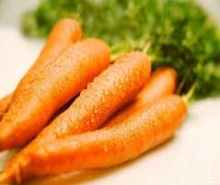

Slide 6
Hoạt động 2:
Bé Khám Phá

Slide 7
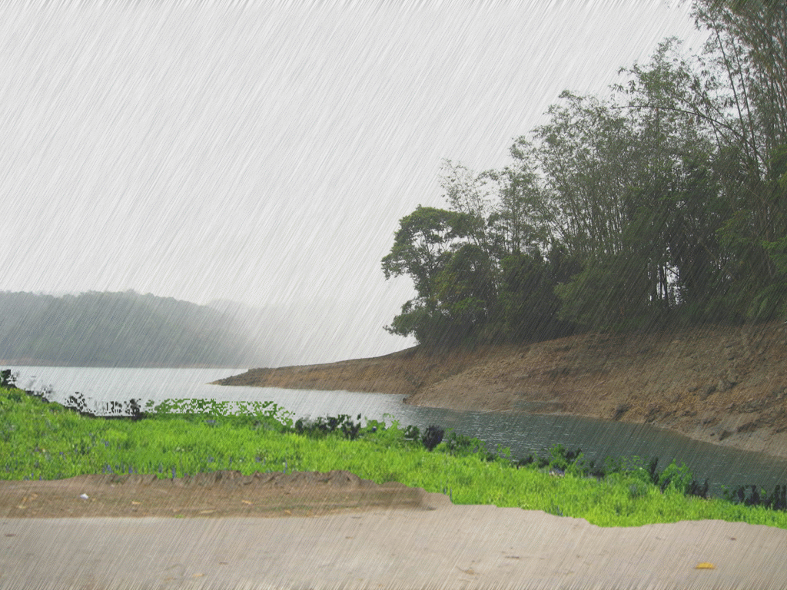
BÉ XEM SỰ PHÁT TRIỂN CỦA CÂY

Slide 8
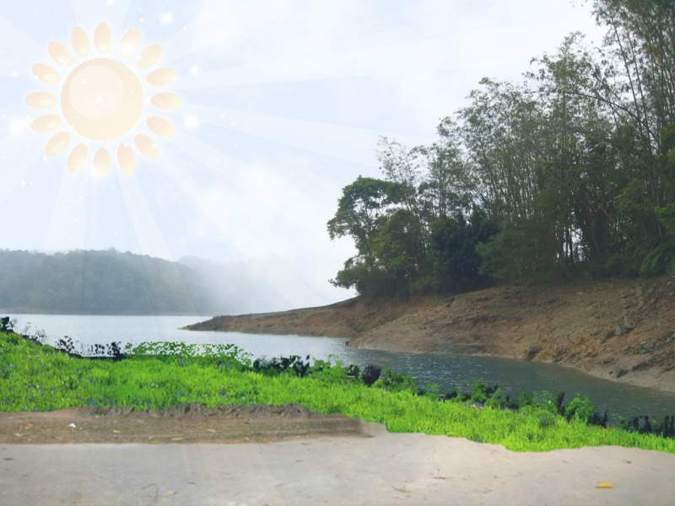

Slide 9
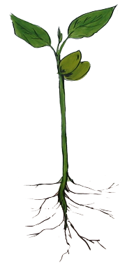
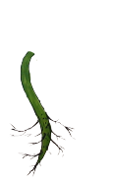

Slide 10
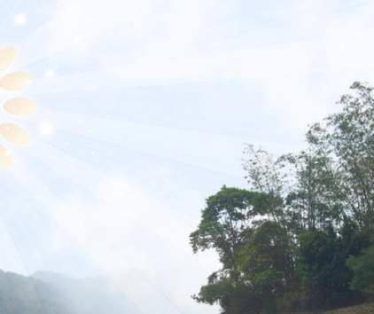
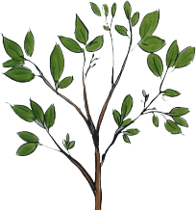
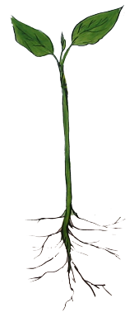

Slide 11
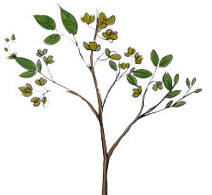

Slide 12
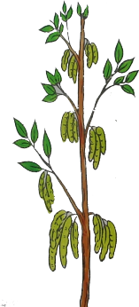

Slide 13
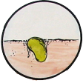
VÒNG ĐỜI CỦA CÂY

Slide 14
Hoạt động 3:
Trò chơi xếp tranh

Slide 15
Trò chơi: Gieo trồng cây đậu

